Slide 1
Uso del Protoboard
Tinkercad

Slide 2
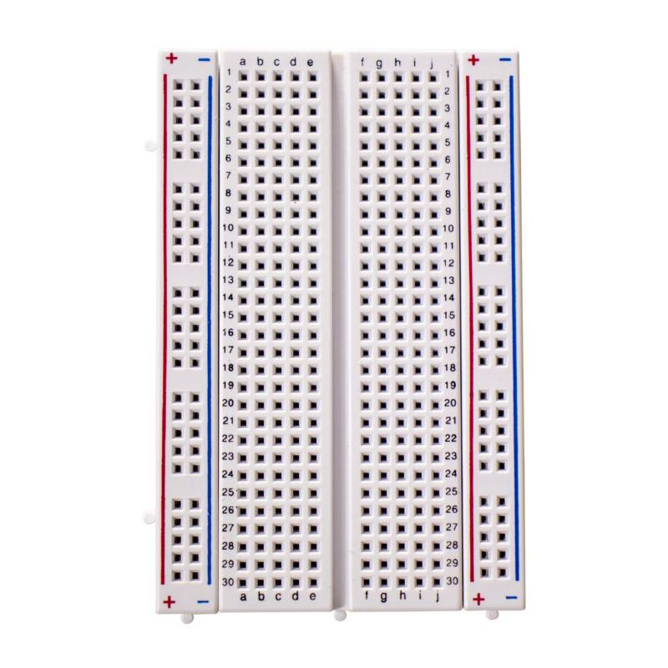
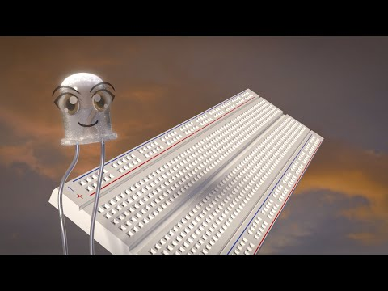
Protoboard
Una placa de pruebas o placa de inserción (en inglés Protoboard) es un tablero con orificios que se encuentran conectados eléctricamente entre sí de manera interna, habitualmente siguiendo patrones de líneas, en el cual se pueden insertar componentes electrónicos y cables para el armado y prototipado de circuitos electrónicos y sistemas similares. Está hecho de dos materiales, un aislante, generalmente un plástico, y un conductor que conecta los diversos orificios entre sí. Uno de sus usos principales es la creación y comprobación de prototipos de circuitos electrónicos antes de llegar a la impresión mecánica del circuito en sistemas de producción comercial.

Slide 3
Ahora vamos a hacer unos ejercicios en Tinkercad

